Slide 1



Донской Государственный Технический Университет.
Факультет: Информатика и вычислительная техника.
Предмет: история (история России, всеобщая история)
Презентация по теме
Места памяти жертв немецких нацистов и боевой славы в городе Ростове-на-Дону и в Ростовской области
Выполнили:
Заболотный И.А.
Котелевец К.А.
Проверил:
Воскобойников С. Г.
Ростов-на-Дону
2022

Slide 2
Содержание
Введение…………………………………………....…………..…...............................
1. Мемориалы Ростова-на-Дону…….……….………………………………………….
2. Мемориалы Ростовской области…………..………..………………………………
Заключение…………………………………………………......................................
Список использованных источников.………………………………………………
1
4
9
12
13

Slide 3
Введение
1
Великая Отечественная война – самая жестокая в истории, охватывающая 1418 дней и ночей и являющаяся выдающимся событием в истории человечества, имеющим непреходящее всемирно-историческое значение. Это война СССР против вторгшихся на советскую территорию нацистской Германии и её европейских союзников.
Сегодня жители нашей страны, потомки храбрых солдат и обычных людей, сражавшихся в полях Великой Отечественной войны, постепенно начинают забывать страницы истории, написанные кровью. И поэтому так важно сегодня вспомнить, что ни одна семья, ни один уголок нашей страны не остался незатронутым событиями той далекой, страшной войны.
Память о павших солдатах, тружениках тыла и мирных жителях увековечена в многочисленных мемориалах по всей стране. Каждый из этих мемориалов можно посетить, возложить цветы и вспомнить павших в Великой Отечественной войне, которые отдали свою жизнь ради нашего светлого будущего

Slide 4
Введение
2
В работе Андрианова В.И., Терещенко А.Г., “Памятники Дона”, [1] указываются памятники Ростовской области
В работе Алексенко В.Н., Мартыновой М.И. “География Ростовской области”, [2] указываются местоположения мемориалов Ростовской области
В работе Шулеповой Э. А., “Материалы свода памятников истории и культуры РСФСР”, [3] рассказывается о памятниках в Ростовской области

Slide 5
Цель и задачи работы
3
Цель: определить какие есть места памяти жертв немецких нацистов и боевой славы в городе Ростове-на-Дону и в Ростовской области
Задачи:
1. Рассказать о мемориалах города Ростов-на-Дону
2. Указать и другие памятники Ростовской области

Slide 6
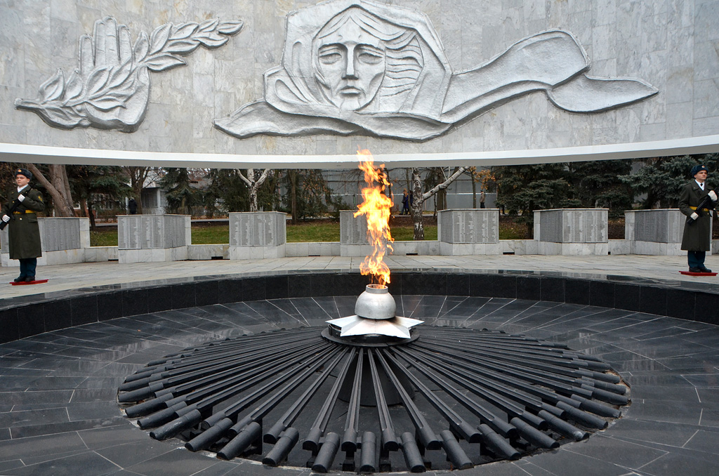
Мемориалы Ростова-на-Дону
4
Мемориал «Вечная память» был открыт в Ростове в 1969 году. Он расположен в сквере им. Фрунзе на площади Карла Маркса. В его основе лежит горизонтальная бетонная стела в форме полукольца как символ незавершенной, насильственно прерванной жизни. На мемориале изображена Родина-мать, скорбящая о сыновьях. У подножия, в обрамлении отлитой пятиконечной звезды, находится Вечный огонь.
Рядом с мемориалом расположено братское кладбище, где похоронены павшие в боях за освобождение Ростова воины и жители города. Всего там захоронены более 2000 человек. Их имена выбиты на надгробных плитах из черного мрамора.
В 1975 году к 30-летию победы у Вечного огня был установлен Почетный пост №1. Он и по сей день выставляется на все праздники всероссийской значимости: День Победы, День защитника Отечества, памятные дни России.
Рисунок 1 - Мемориал «Вечная память»

Slide 7
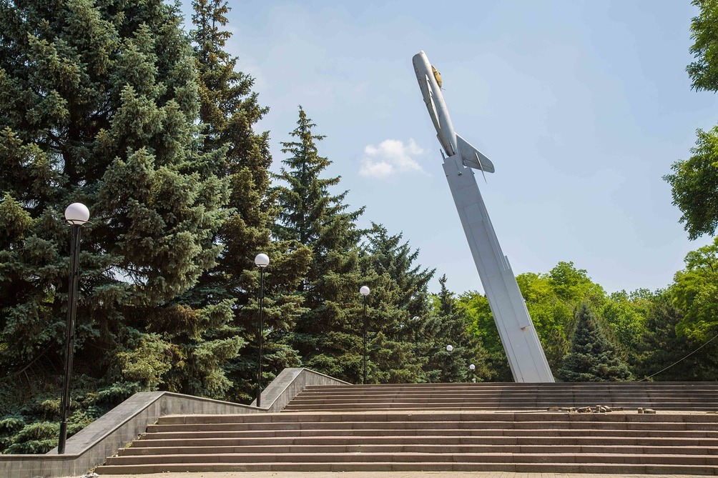
Мемориалы Ростова-на-Дону
5
В 1972 году на проспекте Шолохова был открыт мемориал «Защитникам донского неба». Выбор места для строительства комплекса был обусловлен тем, что рядом находится захоронение, где после освобождения Ростова-на-Дону, обрели покой останки советских летчиков, Героев Советского Союза: И. Я. Сержантова, И.Н. Купавы и П.П. Коровкина. Также там находится и братская могила, где похоронены свыше 1800 человек.
В основе мемориала лежит 25-метровый металлический постамент, увенчанный боевым самолетом «МИГ-17» . К нему ведет широкая лестница из гранита. Рядом с постаментом на мраморе выбиты слова: «Слава защитникам Родины. 1941 - 1945. В честь летчиков, сражавшихся под Ростовом в годы войны».
Рисунок 2 - Мемориальный комплекс «Защитникам ростовского неба»

Slide 8
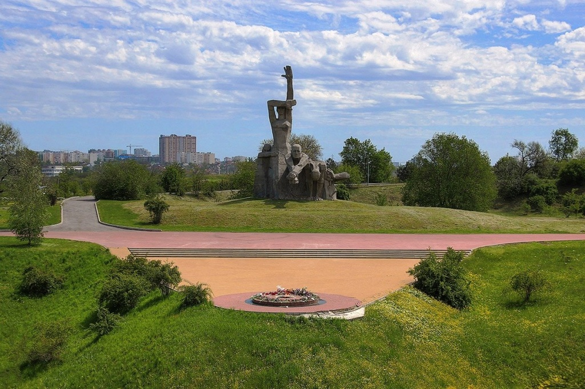
Мемориалы Ростова-на-Дону
6
В год 30-летия Победы в Ростове открыли мемориал на месте, где во время войны были расстреляны и замучены около 27 тысяч жителей Ростова-на-Дону. По большей части, это были евреи.
Основой комплекса является выполненная из серого бетона монументальная скульптурная группа, которая возвышается в глубине балки. В центре композиции расположена фигура женщины, которая является символом Родины-матери, воодушевляющей советских людей в смертной схватке с гитлеровцами.
У входа в мемориал оборудована смотровая площадка. С нее лестница ведет в зал скорби из черного мрамора, где развернута экспозиция о зверствах фашистов в оккупированном Ростове-на-Дону.
Впереди скульптурной группы на конусной площадке – памятный знак «Сердца павших бьются» (метроном, изображающий ритм сердца). Здесь же плита с отлитым из металла венком, в котором горит Вечный огонь
Рисунок 3 - Змиевская балка

Slide 9
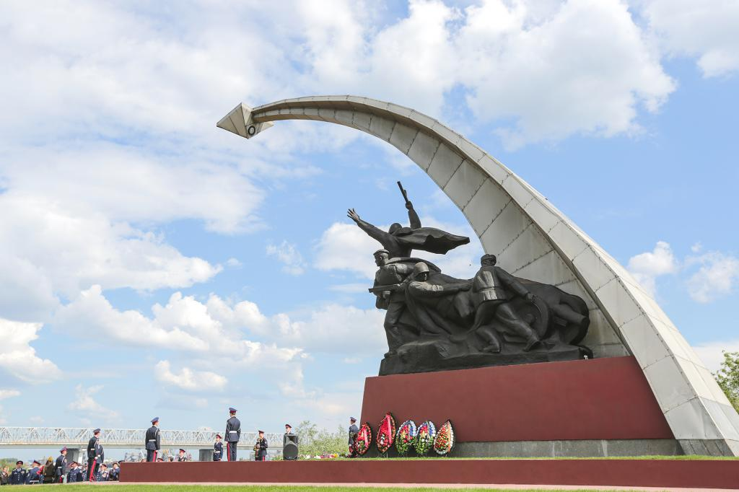
Мемориалы Ростова-на-Дону
7
В 1983 году на западной окраине Ростова на стрелке рек Дон и Мертвый Донец был сооружен мемориал в память о павших бойцах Красной армии, освобождавших Ростов-на-Дону в 1941 и 1943 годах.
В состав Кумженского мемориала входят пять пилонов, четыре стелы Славы, монумент «Штурм» и памятные плиты, на которых высечены названия боевых частей, участвовавших в боях за Ростов. Пилоны облицованы мрамором серого цвета.
Центральным объектом мемориала является монумент «Штурм». На гранитном постаменте размещена скульптурная группа идущих в атаку солдат. Над ними возвышается 18-метровая металлическая стрела, указывающая направление главного удара советских войск. Рядом с монументом находится братская могила погибших бойцов. На гранитных плитах выбиты их имена.
Рисунок 4 - Кумженский мемориал

Slide 10
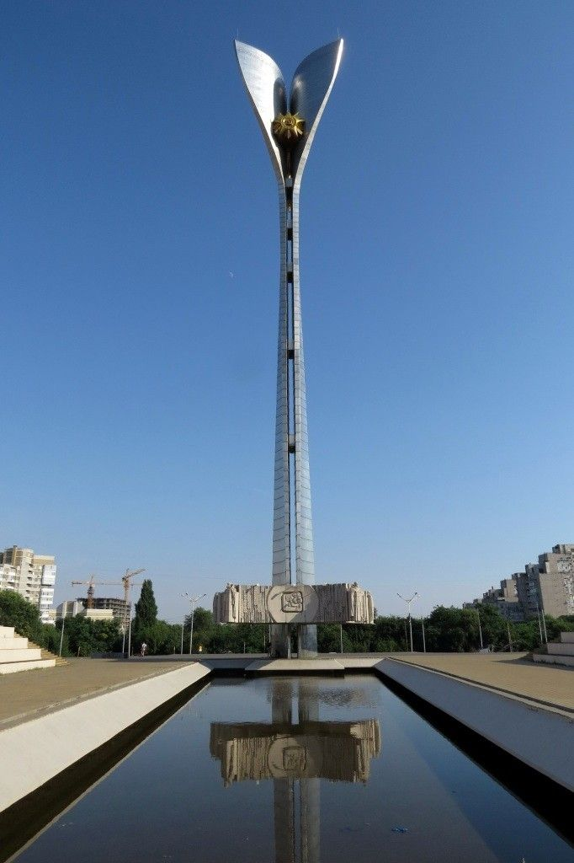
Мемориалы Ростова-на-Дону
8
Памятник-стела «Освободителям Ростова» возведён на центральной площади Ростова-на-Дону в честь освобождения города от нацистских войск. Торжественное открытие памятника состоялось 8 мая 1983 года. Этот памятник установлен к 40-летию освобождения Ростова-на-Дону и напоминает жителям города и его гостям о трагедии военных лет.
Решение установить в Ростове памятник воинам-освободителям было принято в 1943 году, сразу после освобождения города, по итогам собрания жителей на Театральной площади. Проект постройки памятника и прилежащего к нему сквера разрабатывался неоднократно, однако денег у городского бюджета каждый раз не находилось. Проект был заморожен, но в 1980-х годах вопрос о памятнике встал вновь. На этот раз победил проект скульптора И. М. Рукавишникова и архитекторов А. Н. Филипповой и Н. Н. Миловидова, законченный в 1980 году.
Рисунок 5 - Памятник-стела «Освободителям Ростова»

Slide 11
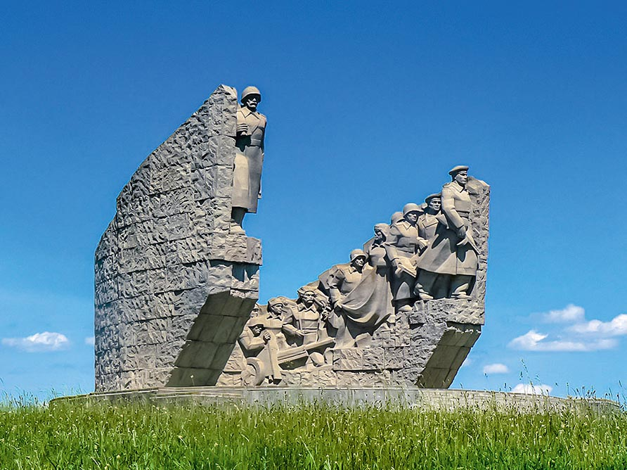
Мемориалы Ростовской области
9
Этот самый большой памятник на территории Ростовской области установлен 7 мая 1980 года. Авторы — бакинский скульптор Эльджан Шамилов и ростовские архитекторы В.И. и И.В. Григор.
Памятник установлен в честь воинов 130-й и 416-й стрелковых дивизий, в августе 1943 года совершивших прорыв Южного участка укреплений фашистских войск. 416-я дивизия была сформирована в Азербайджане в 1942 году, в 1943-м она освобождала Батайск, Ейск, Краснодар, Новочеркасск и Ростов-на-Дону, Таганрог (в сражениях за этот город погибли более 150 тысяч советских воинов).
В открытии памятника 7 мая 1980 года участвовала азербайджанская делегация во главе с первым секретарем ЦК Компартии Азербайджанской ССР Гейдаром Алиевым. В 2012 году в основном на деньги правительства Азербайджана (57 миллионов рублей) памятник был отреставрирован.
По задумке скульптора Шамилова, на вершине холма всегда дует ветер, а элементы памятника должны создавать эффект аэродинамической трубы. Звук и ветер должны перенести человека в «нездешнюю атмосферу».
Рисунок 6 - Мемориал славы на Самбекских высотах

Slide 12
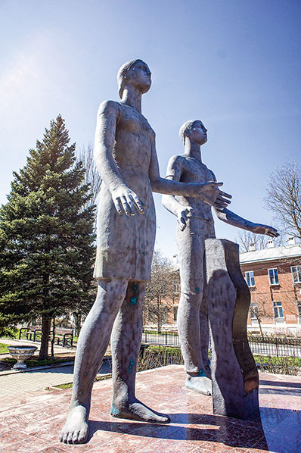
Мемориалы Ростовской области
10
Скульпторы — Владимир Грачев, Валентина Грачева. Установлен в 1973 году. Посвящен памяти молодежной антифашистской организации, существовавшей в Таганроге в период оккупации.
Высота памятника — 4 метра. Фигуры отлиты из железобетона и покрыты сверху тонкими листами обчеканенной меди. Памятник расположен рядом со школой № 2 им. А.П. Чехова, ее выпускники 1941 года как раз и стали участниками Таганрогского подполья.
В 1965 году, в канун 20-летия со дня Победы, большую группу таганрогских подпольщиков посмертно наградили орденами и медалями, комиссару таганрогской подпольной антифашистской организации было присвоено звание Героя Советского Союза. Тогда же в сквере по Спартаковскому переулку была установлена мемориальная плита с надписью: «Здесь будет сооружен памятник героям таганрогского подполья!» Занялись памятником только в 1972 году.
Рисунок 7 - Памятник таганрогским подпольщикам «Клятва юности»

Slide 13
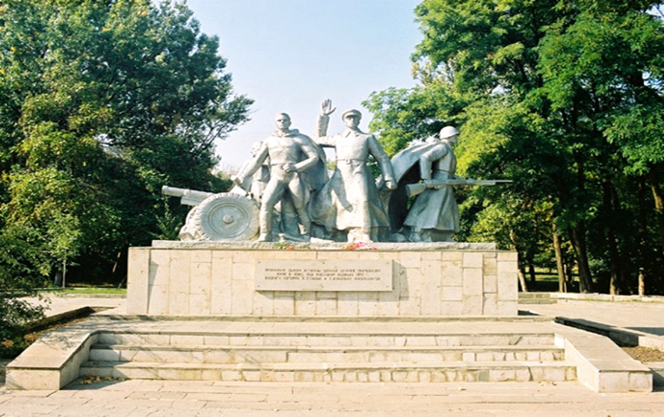
Мемориалы Ростовской области
11
Памятник артиллеристам батареи Сергея Оганова и Сергея Вавилова находиться на пересе6чение улиц Оганова и Таганрогской. На неё изображены рядом с орудием пять артиллеристов, совершивших бессмертный подвиг под Ростовом. Надпись гласит: «Отважным воинам Отчизны, славой вечной покрывшим себя в боях под Ростовом осенью 1941 года. Подвигу батареи С. Оганова и С. Вавилова посвящается». Подвиг батареи Оганова один из самых ярких в истории.
Рисунок 8 - Памятник артиллеристам батареи Сергея Оганова и Сергея Вавилова в Октябрьском районе

Slide 14
Заключение
12
В связи с тяжелейшими и страшными боями в Ростовской области и в самом городе Ростов-на-Дону существует множество мемориальных объектов, посвященных боевым и трагическим моментам истории в Великой Отечественной войне. Практически каждое знаменательное событие отмечено каким-либо мемориальным объектом. Каждому человеку Ростовская область запомнится своими многочисленными скульптурами, памятниками, мемориальными комплексами. Среди местных достопримечательностей встречаются памятники военным событиям государственного значения.
Мы всегда должны помнить тех, кто сражался за нашу Родину, кто отдал жизнь за нас, за то, чтобы у нас сейчас с вами было мирное небо над головой!

Slide 15
Список использованных источников
13
1. Андрианов В.И., Терещенко А.Г. Памятники Дона: Рассказ о памятниках и памятных местах Ростовской области – Ростов-на-Дону: Ростовское книжное издательство, 1981 - с.176
(Дата обращения: 07.12.2022 г.)
2. Алексенко В.Н., Мартынова М.И. География Ростовской области: учебник. - Ростов-на-Дону: ООО «Терра», 2005-120 с.
(Дата обращения: 07.12.2022 г.)
3. Шулепова Э. А. Материалы свода памятников истории и культуры РСФСР. Ростовская область. — М.: Изд-во НИИ культуры, 1990. — С. 24.
(Дата обращения: 07.12.2022 г.)

Slide 16
БЛАГОДАРИМ ЗА ВНИМАНИЕ!

